Slide 1
§1.10三向量的双重向量积

Slide 2
一、双重向量积的概念
二、双重向量积的性质

Slide 3
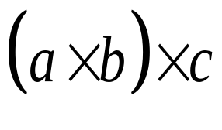
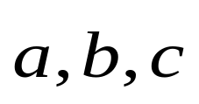
一、双重向量积的概念
定义1: 给定空间三向量，先作其中两个向量的向量积，再作所得向量与第三个向量的向量积，那么最后的结果仍然是一个向量，叫做所给三向量的双重向量积。
就是向量 的 双重向量积

Slide 4

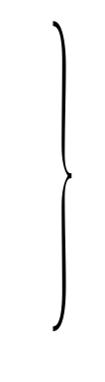


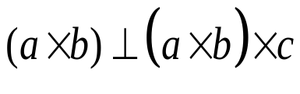
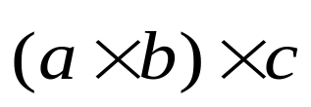


二、双重向量积的性质
双重向量积的几何关系
与 和 共面

Slide 5
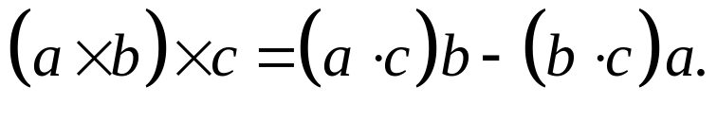
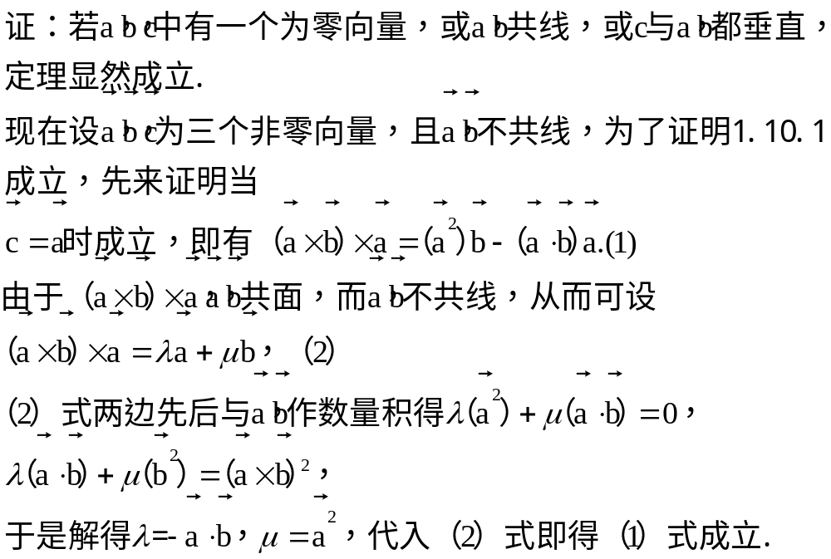
定理1
1.10.1

Slide 6
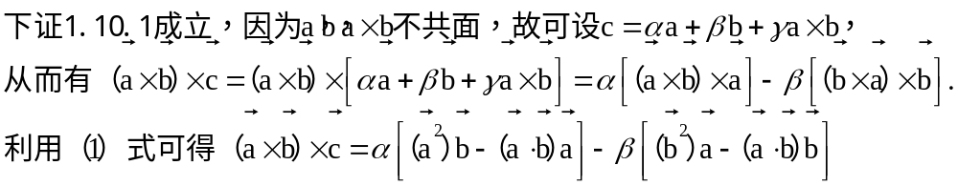
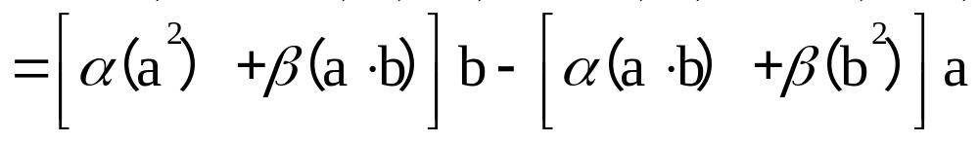
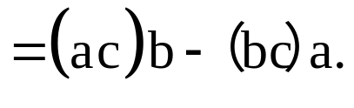
记忆规律
三向量的双重向量积等于中间的向量与其余两向量的数量积的乘积减去括号中另一个向量与其余两向量的数量积的乘积。

Slide 7
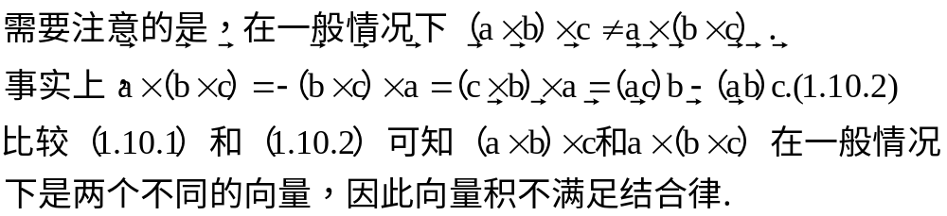

Slide 8
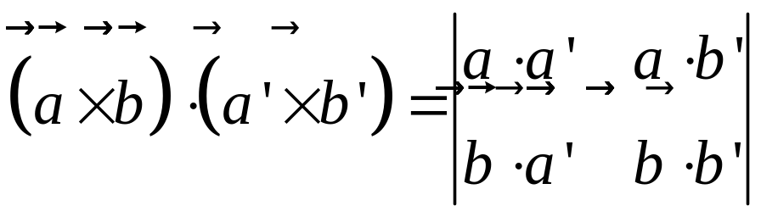
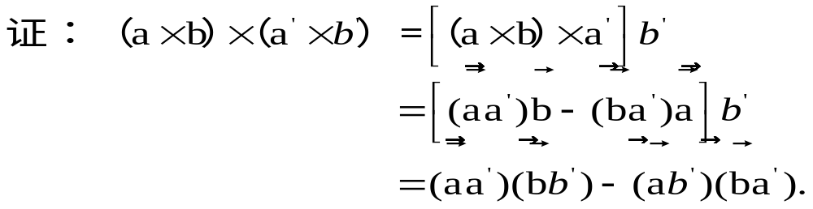
拉格朗日恒等式对任意4个向量，有

Slide 9
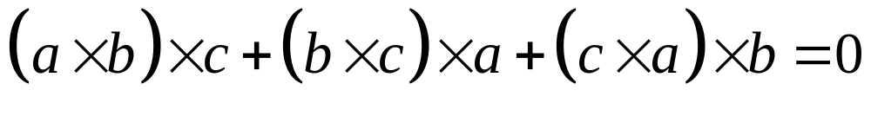
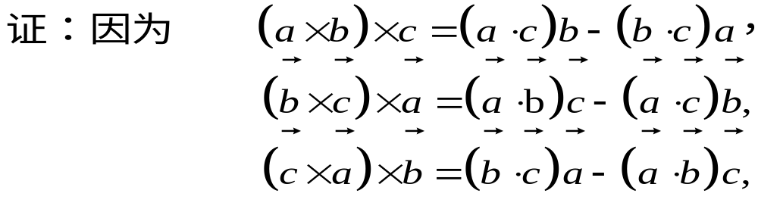
例1 试证雅可比（Jacobi）恒等式

Slide 10
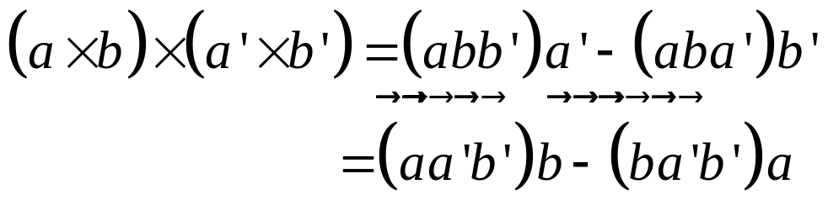





例2 证明
证明：设
,则

Slide 11


